Slide 1
Κοινωνιολογία των παραποιημένων ειδήσεων
Καθηγητής Γιώργος Πλειός
Τμήμα Επικοινωνίας και ΜΜΕ
Εθνικό και Καποδιστριακό Πανεπιστήμιο Αθηνών

Slide 2
Παράγοντες που ευνοούν την άνθιση των παραποιημένων ειδήσεων
Η ανάδυση της κοινωνίας της ενημέρωσης
Ο ρόλος του διαδικτύου
Πολιτική πόλωση
Κρίση των ιδεολογιών – ανάδυση συγκρητικών ιδεατικών ερμηνευτικών σχημάτων
Εμπορευματοποίηση και ανταγωνισμός
Μεταβολή του αφηγηματικού σχήματος των ειδήσεων

Slide 3
Η κοινωνία της ενημέρωσης
Ευχάριστη πληροφόρηση
Κατανάλωση ειδήσεων και γενικά τεκμηρίωσης
Η συμβολή του διαδικτύου

Slide 4
Ο ρόλος του Μέσου Φταίει ο εκδημοκρατισμός της δημοσιότητας;
Υπήρχαν και πριν το διαδίκτυο
Κοινωνικοποίησης της παραγωγής και της διακίνησης
Κυριαρχία της ενημέρωσης, αλλά και…
Μίξη ειδών Λόγου
Εκτεταμένος σχολιασμός [το Α(ποψη)]
Ψηφιακή (ανα)σύνθεση
Εξατομικευμένη χρήση (περιορισμένη κριτική οπτική)
Ο ρόλος της επιδοκιμασίας/αποδοκιμασίας (π.χ. likes)
Ο ρόλος των bots

Slide 5
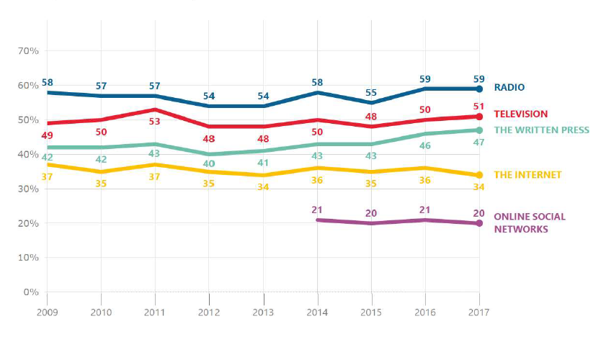
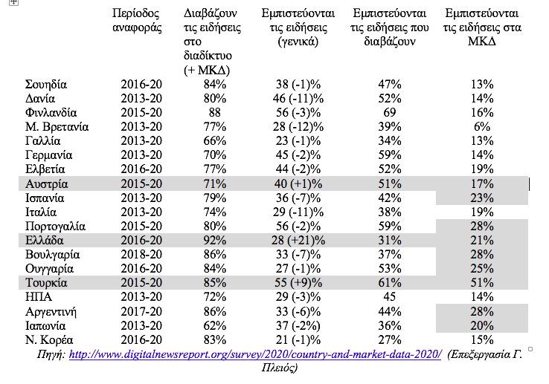
Φταίει το διαδίκτυο;
Εύκολη η πρόσβαση στην κωδικοποίηση
Αντίθεση οριζόντιας ιεραρχίας Μέσου - κάθετης ιεραρχίας θεσμών
Ενημερωτική φύση του Μέσου – δημοσιογραφία του συρμού (Ambient)
Σχολιασμός
«Κοινωνικοποίηση» των παραποιημένων ειδήσεων
Τεκμηρίωση με μη τεκμηρίωση
Ο λόγος περί παραποιημένων ειδήσεων (fake news discourse) – εμπιστοσύνη στα Μέσα
Αύξηση κατανάλωση ειδήσεων από το διαδίκτυο - καραντίνα
Εμπιστοσύνη στις ειδήσεις από το διαδίκτυο

Slide 6
Η δομική σχέση
Ετερογένεια διαδικτύου
Κυριαρχία τεκμηρίωσης
Αυξημένος σχολιασμός
Εξατομικευμένη χρήση – ασθενές φιλτράρισμα
Τεχνολογία 2.0 επιτρέπει την παραποίηση
Ο ρυθμιστικός ρόλος της αρέσκειας για το διαδικτυακό περιεχόμενο
Εμπορευματοποίηση του διαδικτύου – bots
Απώλεια του στόρι
Ψηφιακή τεχνολογία – επιτρέπει την παραποίηση
Share & retweets διευκολύνουν
Πληροφορίες ναι αλλά όχι γνώση
Δυνατότητα για εξατομικευμένες παραποιημένες ειδήσεις
Πολιτιστική και πολιτική ομοφιλία

Slide 7
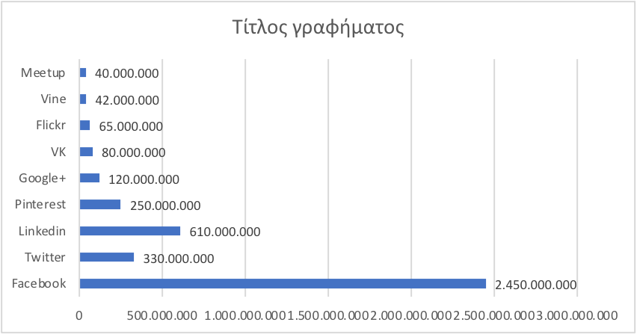
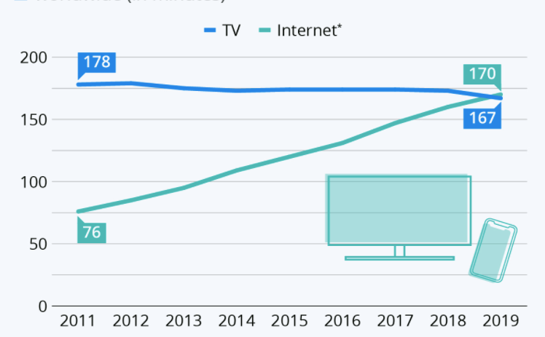
Οι παραποιημένες ειδήσεις ως κοινωνική διαδικασία
Χρήστες των ΜΚΔ παγκοσμίως (30/9/2020)
Η κατανάλωση ειδήσεων από την τηλεόραση
και το διαδίκτυο (ΗΠΑ – 9/2020

Slide 8
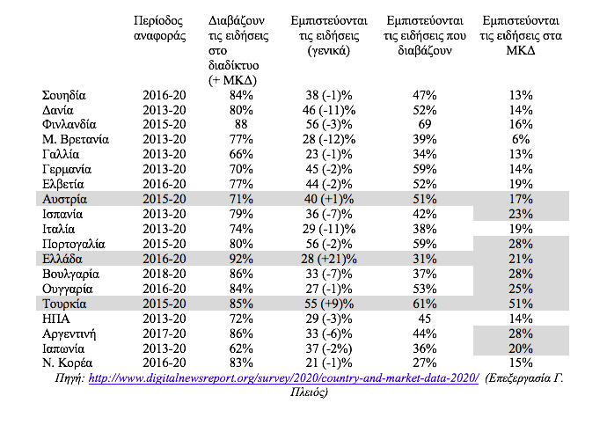
Ποσοστό ανάγνωσης των ειδήσεων στο διαδίκτυο και εμπιστοσύνης στις ειδήσεις σε επιλεγμένες χώρες

Slide 9
Πολιτική πόλωση
Ο εσωτερικός ανταγωνισμός όπως ο εξωτερικός
ΗΠΑ 2016: Cambridge Analytica
2020
Ελλάδα 2019
Μακεδονικό

Slide 10
Κρίση των ιδεολογιών – νέα ιδεατικά σχήματα
Υποχώρηση ιδεολογικής οπτικής
Θρησκείες, μεταφυσική, προκαταλήψεις
Ιδεολογικός συγκρητισμός
Μοντέρνο & σύγχρονο
Ζαμάν
Ιδεατικό συγκρητισμός
Πολιτική αστρολογία;

Slide 11
Εμπορευματοποίηση – ανταγωνισμός
Η «δικτατορία των κλικ» (Clickbait)
Εμπορικός ανταγωνισμός
Διαφήμιση
Δυσφήμηση

Slide 12
Μεταβολή του αφηγηματικού σχήματος των ειδήσεων
Κυριαρχία παρωδίας – συμπιλήματος («ατάκα», «τρολς»)
Ειδήσεις – απόψεις ξανά
Ο ρόλος του επικοινωνιακού συστήματος

